Slide 1
муниципальное образовательное учреждение Ивняковская средняя общеобразовательная школа
Проект экскурсии
«С любовью о родном городе…»
Выполняли работу:
Смирнова Ольга,
Власова Настя
Ярославский район,
П. Ивняки, 2010 год

Slide 3
Жила-была Ярославна.
Была она мила и забавна.
Любила свой город-диво.
Его представляла учтиво.

Slide 4
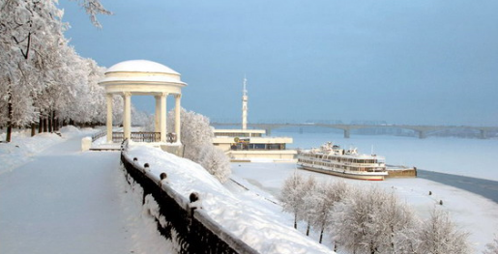
Здравствуй, мой любимый город!
Привет, родной, тебе привет!
И как-то мне не верится,
Тебе уже 1000 лет!
Люблю тебя в любое время года:
И летом, и зимой.
Наряд твой безыскусный,
Хоть древний, но живой.

Slide 5
Зовут меня Ярославна,
Родилась я в небольшом поселке,
Что называется Ивняками.

Slide 6
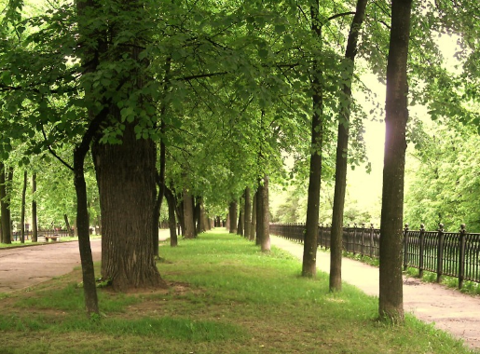
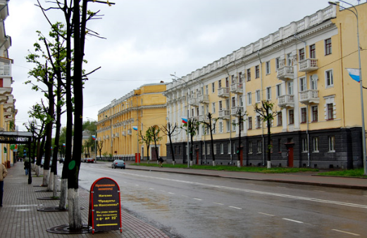
Много на моей земле церквей
И соборов, много садов и парков,
Много проспектов широких
И улочек тихих.
Но ничего нет милее тропинки,
Что ведет от родного дома
К высокому берегу Волги.

Slide 7
Как пойдешь по берегу
Которосли, где раньше
Бурлаки тянули тяжелые
Баржи, да пели свои тягучие песни:
«Эх, дубинушка, ухнем!
Эх, веселая, сама пойдет…»,
Ты увидишь
Затрапезнова постройки,
Где рабочий люд трудился,
На свое нелегкое счастье молился.

Slide 8
Вот и храм святых апостолов Петра и Павла.
Шпиль его далеко смотрит в небо,
Отражается в прудах, как лебедь,
И купается в осенних листах.
Затрапезнов-муж удалый,
Он не мало потрудился,
Был знаком с царем Петром он,
Тот привез из Голландии для храма плитку.

Slide 10
Отдохнули, чудный храм мы посмотрели,
Снова путь лежит за бурлаками.
Остановка. Церковь Иоанна Предтечи.
Этот храм уж очень необычен,
Глав 15, где найдешь еще ты?
Век XVII причудлив и узорчат.
Раньше монастырь на этом месте женский
Колокольцами звучал смиренно.
Был сожжен и разорен поляками,
Но возрождаться на Руси способно
Всякое святое место.

Slide 11
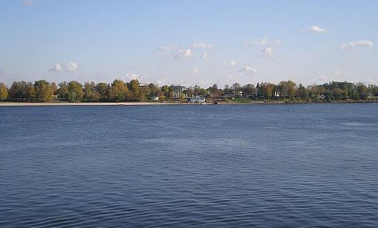
Вот и Стрелка.
Брег высокий.
Широко раскинулась здесь Вогла.
Дышится легко и беззаботно.

Slide 12
Новый храм.
Он, что свеча в ладони,
На яру играет куполами.

Slide 13
Слева раньше был
Овраг медвежий.
По преданью,
Здесь, на этом месте,
Шло сраженье
Князя Ярослава
С молодой медведицей.

Slide 14
И с тех пор установлена крепость, Ярославлем назвали её, На гербе, очевидно, за верность, Там медведь и секира его.

